Slide 1
Chào mừng các thầy cô
về dự giờ thăm lớp
Giáo viên:…
Trường:…

Slide 2
Khởi
động

Slide 3
KIỂM TRA
Câu 1: Ngành chăn nuôi có vai trò, triển vọng như thế nào trong nền kinh tế nước ta?
Câu 2: Kể tên các vật nuôi phổ biến ở nước ta?

Slide 5
CẤU TRÚC BÀI HỌC
Vai trò của nuôi dưỡng và chăm sóc vật nuôi
Nuôi dưỡng và chăm sóc vật nuôi non
Nuôi dưỡng và chăm sóc vật nuôi đực giống
Nuôi dưỡng và chăm sóc vật nuôi cái sinh sản
I
Nuôi dưỡng và chăm sóc vật nuôi
II
III
IV

Slide 6
HÌNH THÀNH KIẾN THỨC

Slide 7
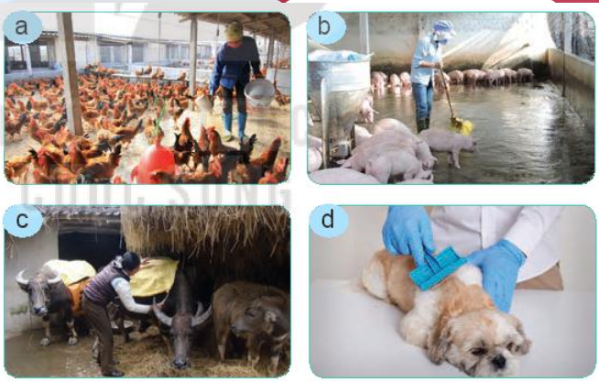
I. Vai trò của nuôi dưỡng và chăm sóc vật nuôi
Hình 10.1. Nuôi dưỡng và chăm sóc vật nuôi
- Cho biết nuôi dưỡng và chăm sóc vật nuôi bao gồm những công việc gì?
- Các biện pháp nuôi dưỡng và chăm sóc vật nuôi cần quan tâm đến những yếu tố môi trường nào và mục đích là gì?

Slide 8
I. Vai trò của nuôi dưỡng và chăm sóc vật nuôi
- Nuôi dưỡng và chăm sóc vật nuôi có vai trò quan trọng ảnh hưởng đến hiệu quả chăn nuôi
- Gồm các công việc:
Cung cấp chất dinh dưỡng cần thiết...
Cần quan tâm đến các yếu tố: thức ăn, nhiệt độ, độ ẩm, ánh sáng,...
Giúp vật nuôi khỏe mạnh lớn nhanh, ít bị bệnh, đạt hiệu quả về năng suất, chất lượng trong chăn nuôi

Slide 9
II. Nuôi dưỡng và chăm sóc vật nuôi non
?1: Cho biết đặc điểm của sự phát triển cơ thể vật nuôi non?
?2: Nêu các biện pháp kĩ thuật nuôi dưỡng và chăm sóc vật nuôi non?
* Đặc điểm:
- Sự điều tiết thân nhiệt, chức năng của hệ tiêu hóa chưa hoàn chỉnh.
- Chức năng miễn dịch, tiêu hóa chưa tốt.
* Cần lưu ý:
- Giữ ấm cho cơ thể
- Giữ vệ sinh phòng bệnh cho vật nuôi
- Cho bú sữa đầu của mẹ
- Tập cho vật nuôi non ăn sớm
- Cho vật nuôi vận động và tiếp xúc với ánh sáng

Slide 10
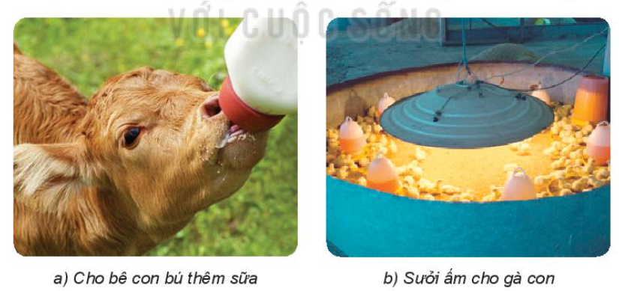

Slide 11
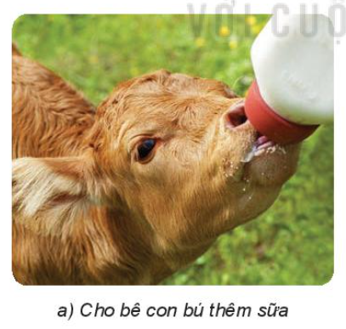
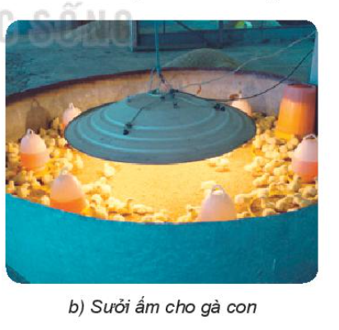
- Hình 10.1a: Cho bê con bú thêm sữa nhằm cho bê con có đủ chất dinh dưỡng, nhiều kháng thể, giúp vật nuôi non chống lại bệnh tật.
- Hình 10.1b: Sưởi ấm cho gà con để tránh nhiễm lạnh, phát sinh các bệnh về hô hấp, tiêu hóa cho vật nuôi con

Slide 12
III. Nuôi dưỡng và chăm sóc vật nuôi đực giống
? Vật nuôi đực giống là gì?
Vật nuôi đực giống là vật nuôi để phối giống trực tiếp với con cái hay lấy tinh để thụ tinh nhân tạo.
? Nuôi dưỡng và chăm sóc vật nuôi đực giống cần chú ý đến vấn đề gì?
Cần chú ý đến vấn đề:
+ Cho ăn thức ăn chất lượng cao, giàu chất đạm.
+ Cho ăn vừa đủ để vật nuôi không quá gầy hay quá béo
+ Chuồng nuôi rộng rãi, vệ sinh sạch sẽ, thoáng mát
+ Tắm chải và cho vật nuôi vận động thường xuyên.
+ Khai thác tinh hay cho giao phối khoa học

Slide 13
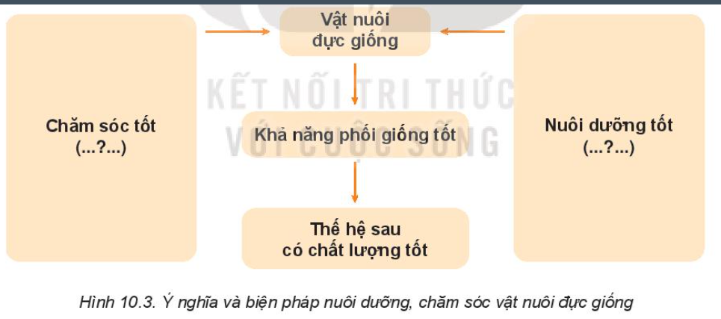
- Ý nghĩa: có vai trò hết sức quan trọng trong khả năng phối giống và ảnh hưởng đến số lượng và chất lượng của vật nuôi đời sau.

Slide 14
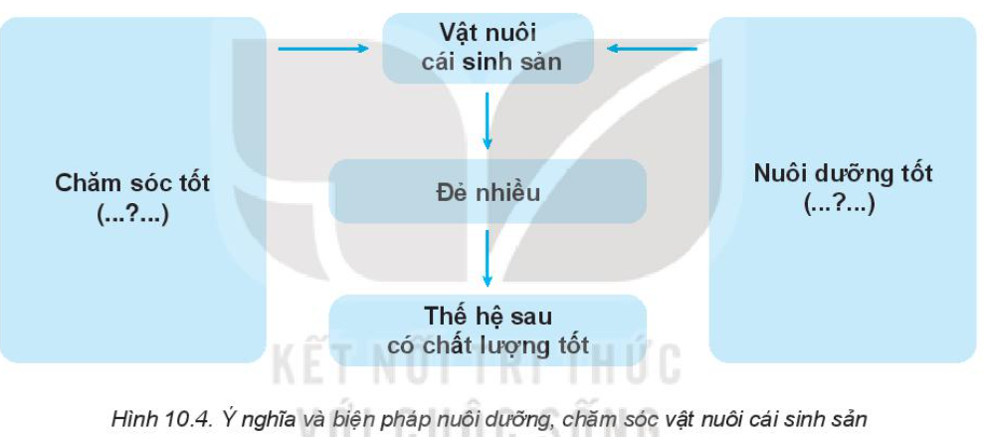
IV. Nuôi dưỡng và chăm sóc vật nuôi cái sinh sản

Slide 15
IV. Nuôi dưỡng và chăm sóc vật nuôi cái sinh sản
- Vật nuôi cái sinh sản có ảnh hưởng quyết định đến chất lượng của đàn vật nuôi con
- Cần chú ý đến 3 giai đoạn: hậu bị, mang thai, đẻ và nuôi con (gia súc cái); 2 giai đoạn: hậu bị, đẻ trứng (gia cầm mái)
- Ý nghĩa của việc nuôi dưỡng và chăm sóc vật nuôi cái sinh sản: có ý nghĩa quan trọng, có ảnh hưởng trực tiếp đến chất lượng trứng và con non.

Slide 16
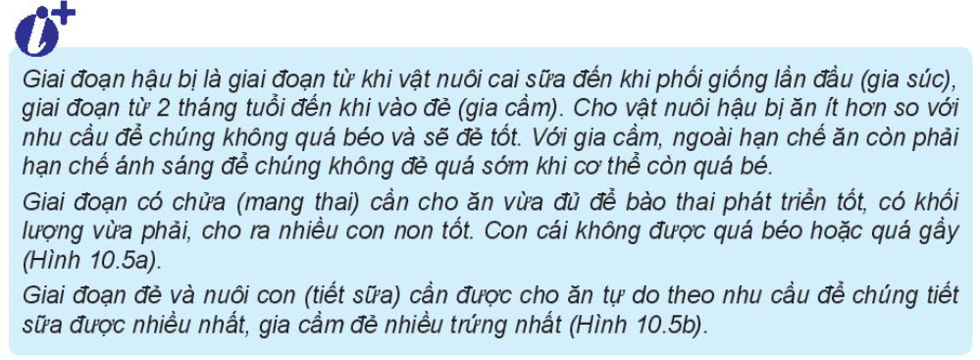

Slide 17
Kháng thể
Tập cho vật nuôi non ăn sớm
Phòng bệnh

Slide 18
2. * Vật nuôi non và vật nuôi trưởng thành có đặc điểm khác nhau:
- Sự điều tiết thân nhiệt ở vật nuôi non chưa hoàn chỉnh.
- Chức năng của hệ tiêu hóa chưa hoàn chỉnh.
- Chức năng miễn dịch chưa tốt.
* Thức ăn và cách chăm sóc vật nuôi non khác với vật nuôi trưởng thành:
- Lượng thức ăn ít hơn.
- Thức ăn chế biến ngon hơn
- Thức ăn có độ mềm, kích thước phù hợp để dễ ăn, dễ tiêu hóa.

Slide 19
 | Vật nuôi non | Vật nuôi đực giống | Vật nuôi cái sinh sản
Giống nhau | - Chuồng nuôi luôn sạch sẽ, khô ráo, thông thoáng, yên tĩnh.
Khác nhau | - Bú sữa mẹ càng sớm càng tốt - Tập ăn để bổ sung chất dinh dưỡng - Vận động và tiếp xúc ánh nắng vào sáng sớm | - Ăn thức ăn chất lượng cao, giàu đạm - Tắm chải, vận động thường xuyên | Tùy từng giao đoạn mà có chế độ ăn phù hợp.

Slide 21
 | Công việc đã làm tốt | Công việc chưa làm tốt | Biện pháp
Tại gia đình | - Giữ ấm cho vật nuôi non bằng cách thắp đèn sưởi ấm - Cho vật nuôi đực giống ăn thức ăn chất lượng cao và nhiều đạm. | - Không cho vật nuôi tiếp xúc ánh sáng và vận động. - Cho vật nuôi đực giống ăn quá nhiều dẫn tới béo phì. | - Cho vật nuôi tăng cường vận động và tiếp xúc ánh sáng mặt trời vào buổi sáng. - Chú ý đến khẩu phần ăn của vật nuôi đực giống, đảm bảo không quá béo cũng không quá gầy.

Slide 22
 | Công việc đã làm tốt | Công việc chưa làm tốt | Biện pháp
Tại địa phương | - Tập cho con non ăn sớm để bổ sung dinh dưỡng. - Quan tâm đến việc tắm chải cho vật nuôi đực giống | - Chưa chú ý đến vệ sinh chuồng nuôi - Chưa chú ý đến dinh dưỡng trong từng giai đoạn phát triển của vật nuôi cái sinh sản. | - Vệ sinh chuồng nuôi sạch sẽ, khô ráo, thoáng mát và yên tĩnh. - Lưu ý chế độ ăn của vật nuôi cái sinh sản trong từng giai đoạn, do nhu cầu dinh dưỡng ở mỗi giai đoạn khác nhau.

Slide 23
Vật nuôi non có những đặc điểm nào sau đây? Đánh dấu v vào ô □ trước các ý trả lời đúng.
 | Khoẻ mạnh, lớn nhanh.
 | ít bệnh tật.
 | Cho nhiều sản phẩm (thịt, trứng, sữa,...) với chất lượng cao.
 | Giảm sức đề kháng.
 | Được đảm bảo phúc lợi động vật.
x
x
x
x

Slide 24
Đánh dấu v vào ô □ trước các ý trả lời đúng: Khi được nuôi dưỡng và chăm sóc tốt thì vật nuôi sẽ như thế nào?
 | Khả năng điều tiết thân nhiệt chưa tốt.
 | Ít bị tác động bởi sự thay đổi của nhiệt độ môi trường.
 | Chức năng hệ tiêu hoá chưa hoàn thiện.
 | Chống chịu tốt trước các điều kiện bất lợi của môi trường.
 | Chức năng hệ hô hấp chưa hoàn thiện.
 | Chức năng hệ miễn dịch chưa hoàn thiện.
x
x
x
x

Slide 30
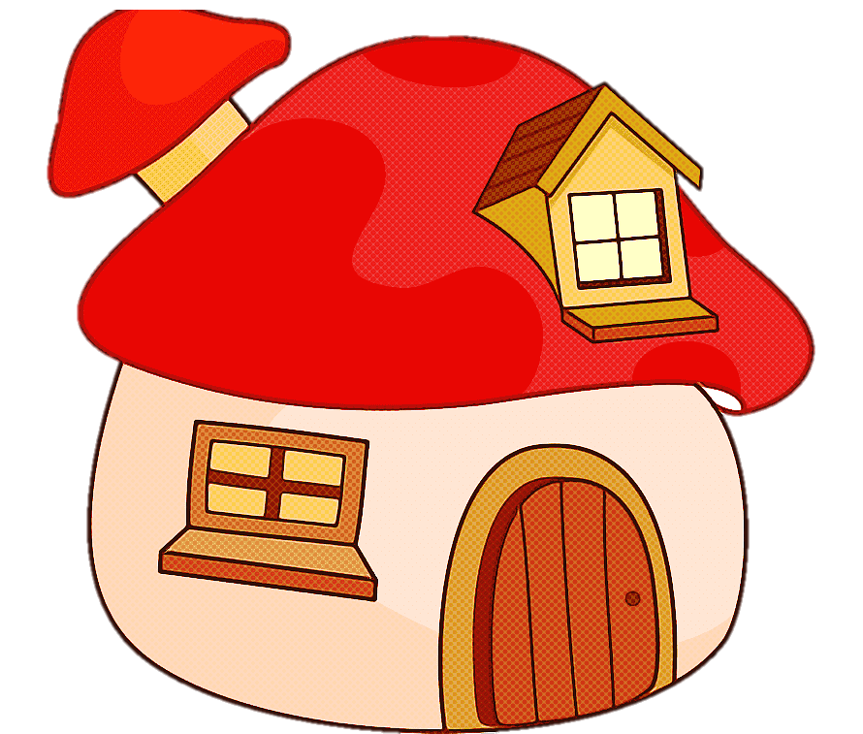
HƯỚNG DẪN VỀ NHÀ
Tìm hiểu các công việc nuôi dưỡng và chăm sóc các loại vật nuôi ở địa phương.
Về nhà học bài và trả lời toàn bộ câu hỏi SGK
Đọc và xem trước bài 11 SGK.

Slide 31
Cảm ơn thầy cô giáo và các em đã lắng nghe!

